Slide 1
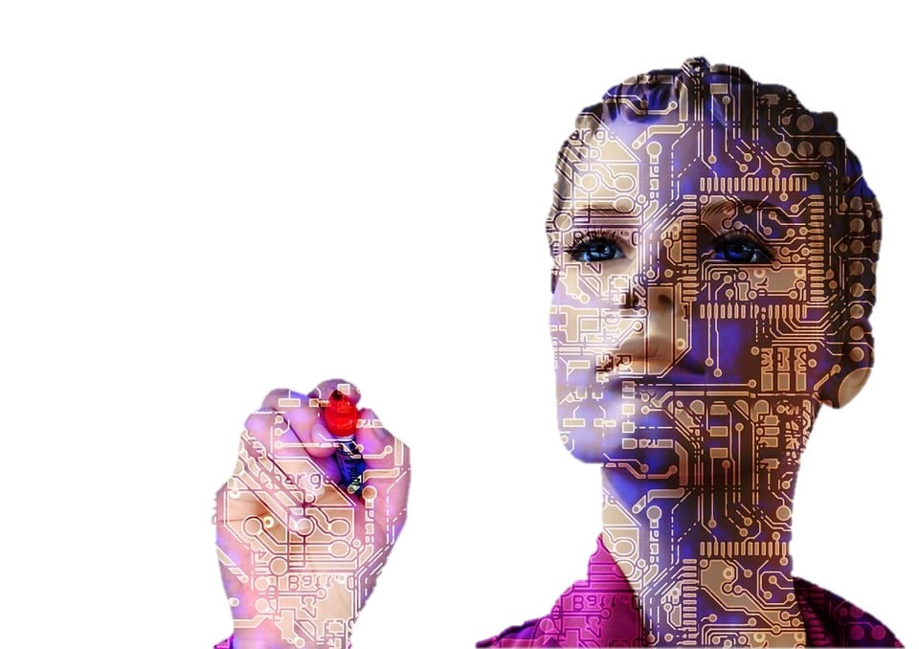
Auseinandersetzung mit
Künstlicher Intelligenz im Bildungssystem
www.bmbwf.gv.at/ki
www.bmbwf.gv.at/ki

Slide 2
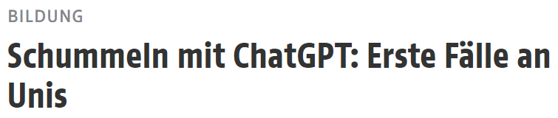

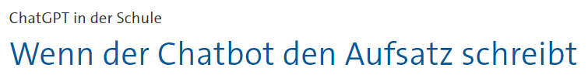

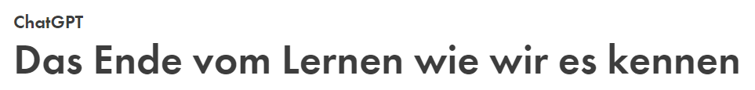


Slide 3
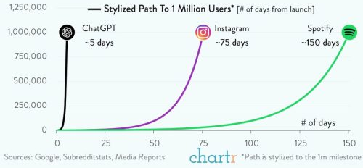

Virale Verbreitung im Vergleich

Slide 4
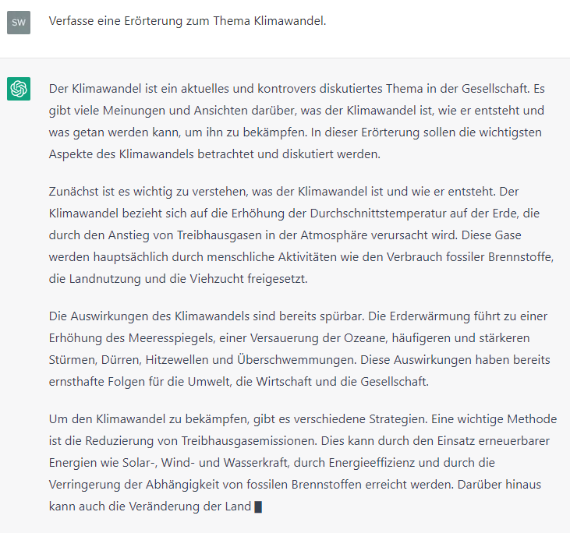
KI verfasst eine Erörterung

Slide 5
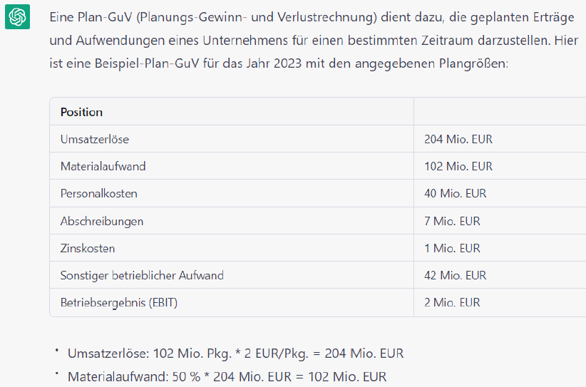
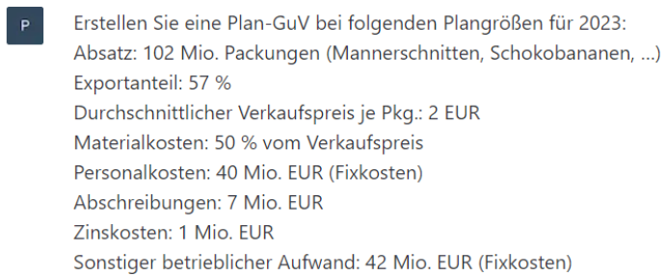
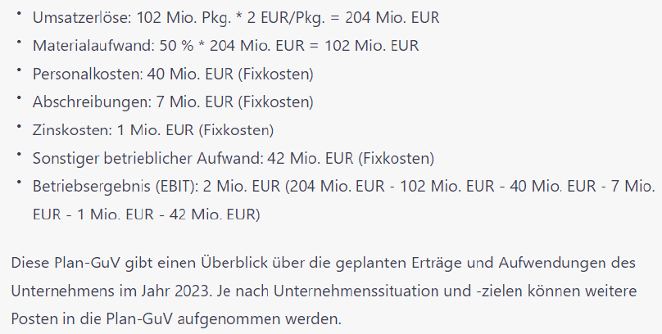
Lösung einer Schularbeitsaufgabe (HAK) durch ChatGPT
Quelle: BMBWF Abt. I/11, Peter Krauskopf

Slide 6
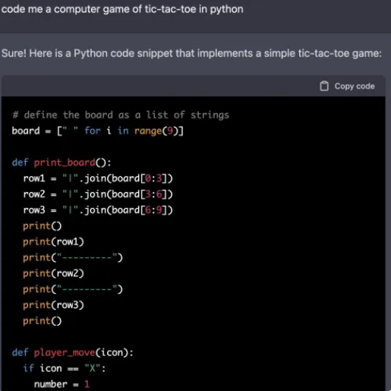
ChatGPT übernimmt Coding-Arbeit

Slide 7
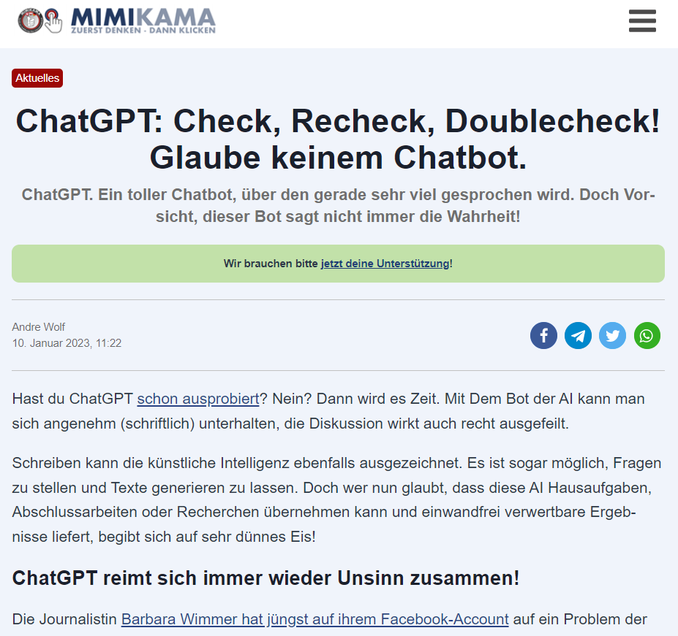
https://www.mimikama.org/chatgpt-erfindet/?fbclid=IwAR1HcBWozq1PbBxlZQeP1jCRdGzW6KujKS5Od9wSSWF6PerKG4Ny5RRvONo

Slide 8
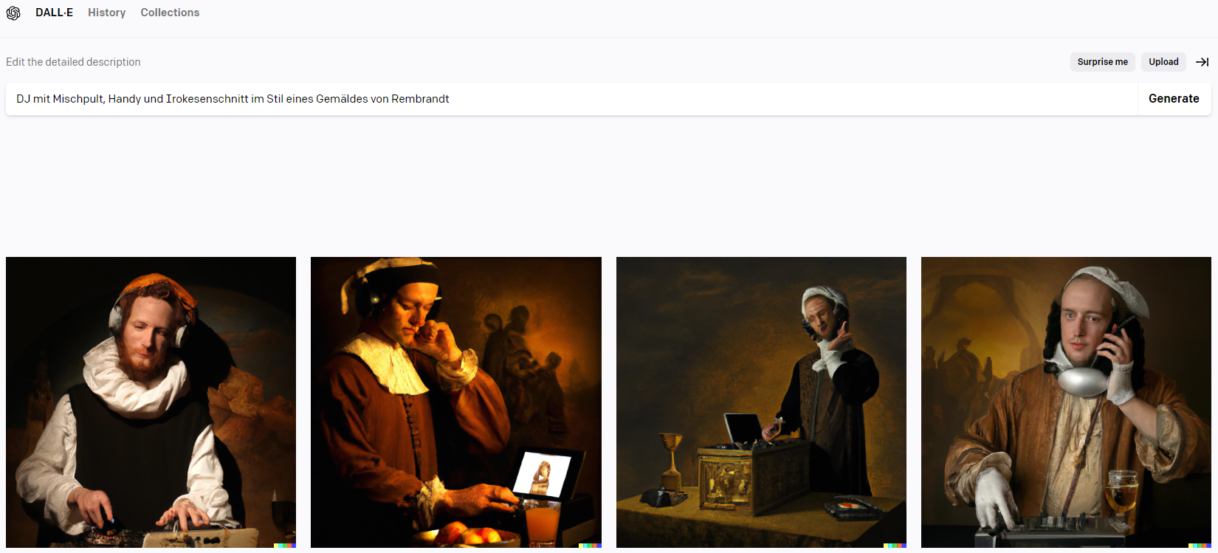
KI erstellt Abbildungen auf Grund von Bildbeschreibungen

Slide 9
Hintergrund: Künstliche Intelligenz und maschinelles Lernen
www.bmbwf.gv.at/ki
Europäisches Parlament
Künstliche Intelligenz ist die Fähigkeit einer Maschine, menschliche Fähigkeiten wie logisches Denken, Lernen, Planen und Kreativität zu imitieren.
KI ermöglicht es technischen Systemen, ihre Umwelt wahrzunehmen, mit dem Wahrgenommenen umzugehen und Probleme zu lösen, um ein bestimmtes Ziel zu erreichen. Der Computer empfängt Daten (die bereits über eigene Sensoren, z. B. eine Kamera, vorbereitet oder gesammelt wurden), verarbeitet sie und reagiert.
KI-Systeme sind in der Lage, ihr Handeln anzupassen, indem sie die Folgen früherer Aktionen analysieren und autonom arbeiten.
https://www.europarl.europa.eu/news/de/headlines/society/20200827STO85804/was-ist-kunstliche-intelligenz-und-wie-wird-sie-genutzt (23.1.2023)

Slide 10
Maschinelles Lernen und Deep Learning
www.bmbwf.gv.at/ki
Vielversprechendstes Teilgebiet der Künstlichen Intelligenz: Maschinelles Lernen.
Reicht von einfachen statistischen Modellen bis zu künstlichen neuronalen Netzen.
Computersysteme lernen unter Vorgabe der gewünschten Ergebnisse (supervised learning) oder selbstständig ohne definierte Zielsetzung (unsupervised learning) aus Daten und Erfahrungen und können so Aufgaben immer besser ausführen.
Grundlage von maschinellem Lernen sind umfangreiche Datenbanken mit Ausgangsmaterialien wie Texten oder Bildern, anhand derer Algorithmen versuchen, Muster und Gesetzmäßigkeiten zu erkennen und anhand dieser Entscheidungen selbstständig treffen.

Slide 11

Maschinelles Lernen im Alltag
www.bmbwf.gv.at/ki
KI-Werkzeuge sind vielfach im Alltag im Einsatz
z.B. auf dem Smartphone
  automatische Einstellung der Kamera
  Erkennung von Spracheingabe
  Gesichtserkennung statt Code/Passwort
Unterstützung für Menschen beim Umgang mit großen Datenmengen

Slide 12
Handreichung
www.bmbwf.gv.at/ki
Sensibilisierung für die Thematik
Begleitung der öffentlichen Diskussion
  Schritte in einer kontinuierlichen Entwicklung
  auch Erfindung des Buchdruckes oder der Schreibmaschine haben unser Informationsverhalten jeweils revolutioniert
Das BMBWF verfolgt laufende und proaktive Kommunikation mit Lehrenden, der Bildungsverwaltung, Wissenschafter/inne/n und anderen Personen des Bildungssystems.

Slide 13
Individualisierung von Lernprozessen
www.bmbwf.gv.at/ki
immer wieder neue interaktive Aufgabenstellungen auf Basis von Texten
einfachere oder herausforderndere Versionen von Texten
individuelles Feedback zu Aufgaben, z.B. durch die Entfernung von Grammatik- und Rechtschreibfehlern
freiwerdende Zeit- und Energieressourcen für Lehrende
individuelle Fähigkeiten können gefördert und geschärft werden

Slide 14
Unterstützung von Lehrpersonen
www.bmbwf.gv.at/ki
automatisiertes Erstellen von Ideensammlungen oder ganzer Unterrichts-sequenzen
Erstellen von Varianten von Aufgabenstellungen, deren Umformulierung, Verallgemeinerung oder Präzisierung.
Erleichterung der Kommunikation mit dem Elternhaus und überhaupt interkulturelle Zusammenarbeit, etwa durch automatisiertes Zurverfügungstellen von Übersetzungen.

Slide 15
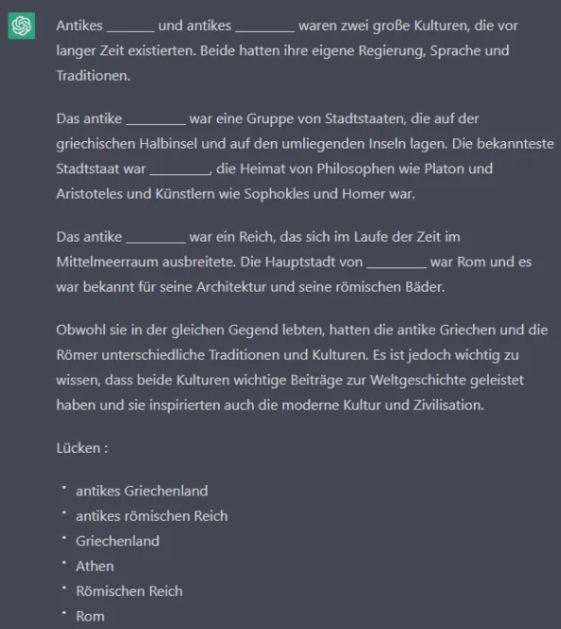
ChatGPT zur Unterrichtsvorbereitung

Slide 16
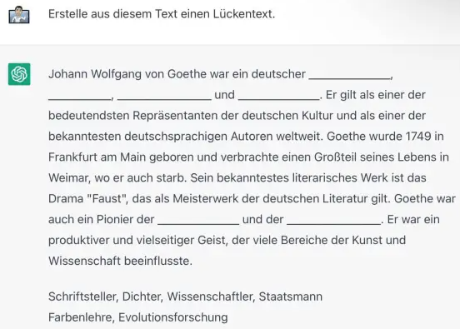
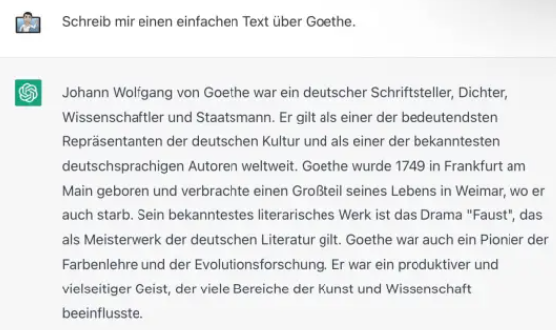
ChatGPT erstellt Lückentext

Slide 17
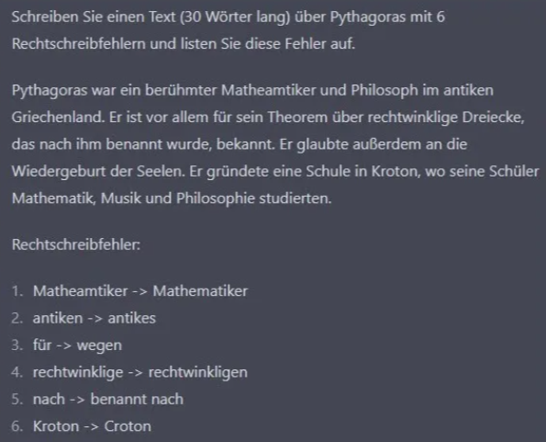
Aufgabe mit Fehlern erstellen

Slide 18
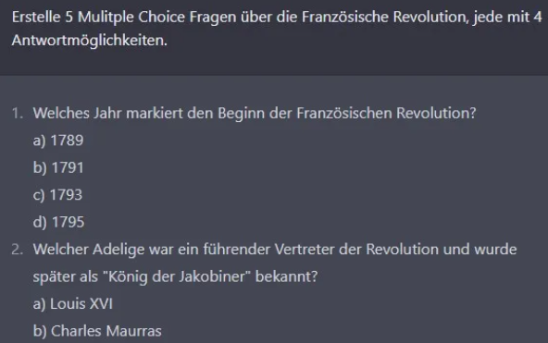
Multiple-Choice-Fragen erstellen

Slide 19
Vortäuschen von Leistungen mithilfe von KI?
www.bmbwf.gv.at/ki
LBVO (siehe § 11 Abs. 4): vorgetäuschte Leistungen sind nicht zu beurteilen.
  Schulrecht differenziert nicht, aus welcher Ursache es zur Vortäuschung einer Leistung gekommen ist.
Schüler/innen sollen wissen, dass die Schule und ihre Lehrer/innen über derartige Software Bescheid wissen und sich aktiv mit deren Nutzung auseinandersetzen.
Lehrer/innen sollen wissen, wie die Software funktioniert und welche Möglich-keiten ihnen zur Verfügung stehen, die Software didaktisch sinnvoll und produktiv zu nutzen (didaktische Ideen), andererseits aber auch ausschließen können, dass Lernende damit unredlich Leistungsnachweise erwerben.

Slide 20
Ideen für Unterrichtsszenarien zur Reflexion von KI
www.bmbwf.gv.at/ki
KI-basierende Systeme vollbringen nicht aus sich heraus eine schöpferische, kreative Leistung, sondern kombinieren bereits ein oder mehrmals Publiziertes und textlich Vorhandenes, indem sie Versatzstücke aus der Datenbank immer wieder neu zusammensetzen: Potenziale und Grenzen dieser Technologie?
Art und Umfang der zugrundeliegenden Datenbanken sowie der Algorithmus, der zur Entscheidungsfindung herangezogen wird, ist nicht nachvollziehbar: Kritische Erörterung mit Schüler/inne/n, Überprüfung von Ergebnissen durch eigene Recherchen.

Slide 21
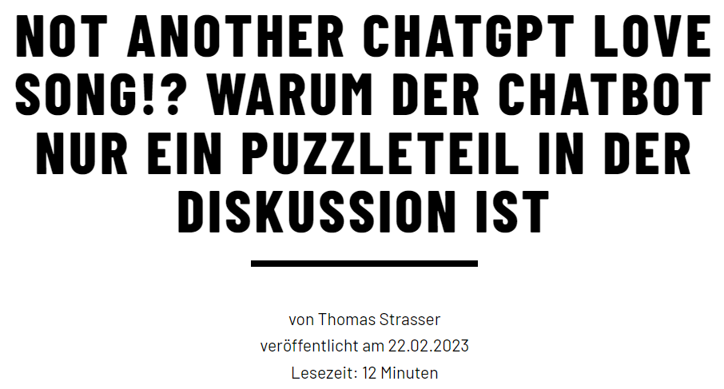
Leseempfehlung 1:
www.bmbwf.gv.at/ki
https://magazin.forumbd.de/lehren-und-lernen/not-another-chatgpt-love-song/

Slide 22

Leseempfehlung 2:
www.bmbwf.gv.at/ki
Ministerium für Schule und Bildung des Landes Nordrhein-Westfalen, Düsseldorf
https://www.schulministerium.nrw/
system/files/media/document/file/
handlungsleitfaden_ki_msb_nrw_230223.pdf
https://schokofakes.ai

Slide 23

Leseempfehlung 3:
www.bmbwf.gv.at/ki
Eberhard Karls Universität Tübingen
Tübingen AI Center
https://schokofakes.ai

Slide 24
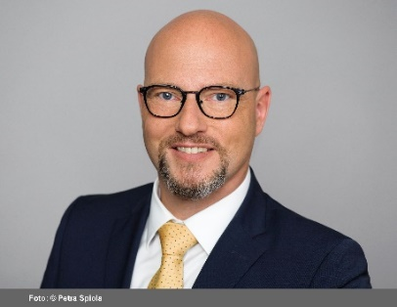
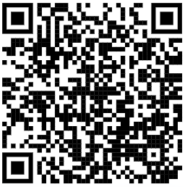
Kontakt
https://goverdrive.portal.at/index.php/s/x4759B5nexZ9iYB
Mag. Martin Bauer, MSc
Bundesministerium für Bildung,
Wissenschaft und Forschung
Chief Digital Officer (CDO)
Leiter der Gruppe IT, Digitalisierung und Medien
Leiter der Abteilung IT-Didaktik
martin.bauer@bmbwf.gv.at

